Slide 1
2023 年花蓮縣夢想起飛-第 10 屆青少年發明展
Simon
2023.11.07

Slide 2
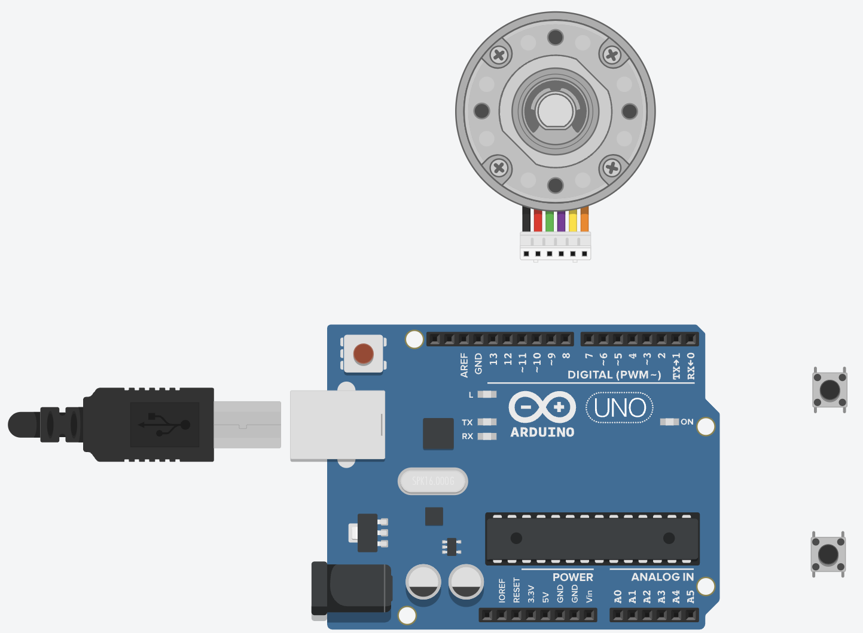
操作流程
3. 轉動(輸出)
1. 按下(輸入)
1. 按下(輸入)
2. 程式接收

Slide 3
運作原理
轉動(輸出)
1. 按下(輸入)
按下(輸入)
-詢問按鈕是否被按下
-按下什麼按鈕就做什麼事

Slide 4
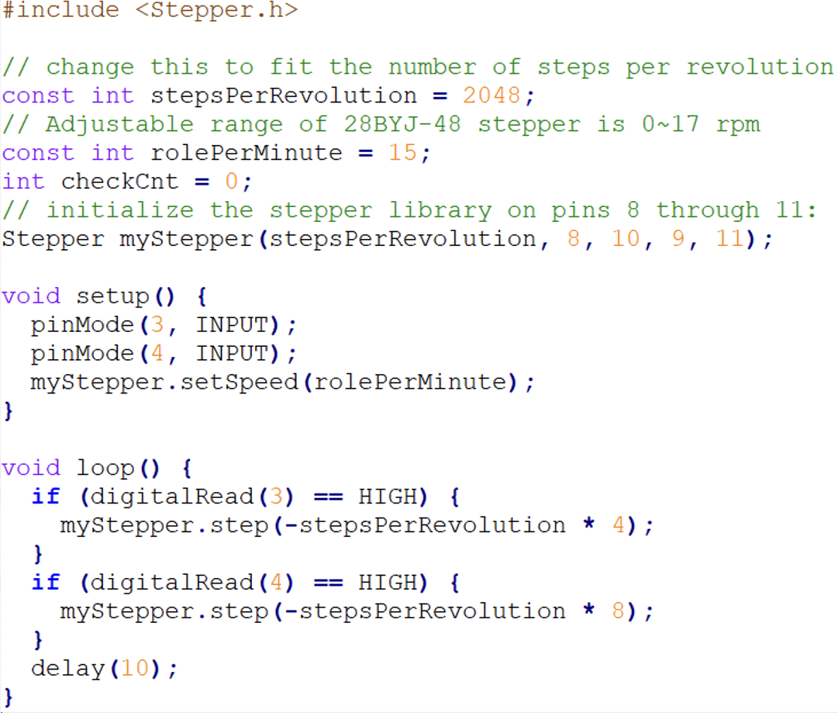
程式
按下(輸入)
轉動(輸出)
-詢問按鈕是否被按下
-按下什麼按鈕就做什麼事
-詢問按鈕是否被按下
-按下什麼按鈕就做什麼事

Slide 5
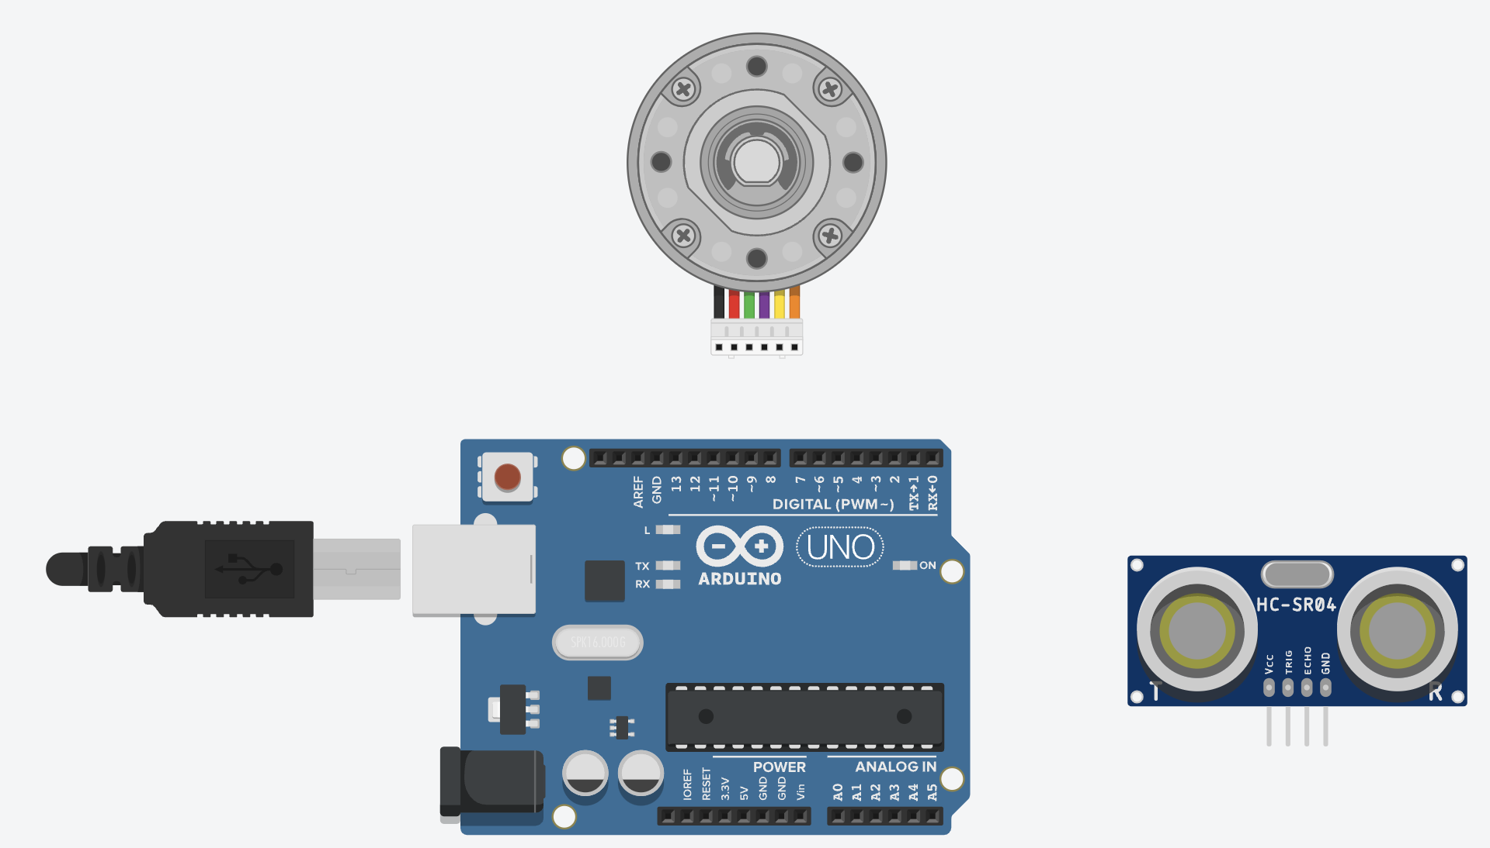
操作流程
3. 轉動(輸出)
1. 眼睛(輸入)
2. 程式接收

Slide 6
運作原理
轉動(輸出)
眼睛(輸入)
-詢問眼睛是否看到東西
-看到5次後轉動馬達

Slide 7
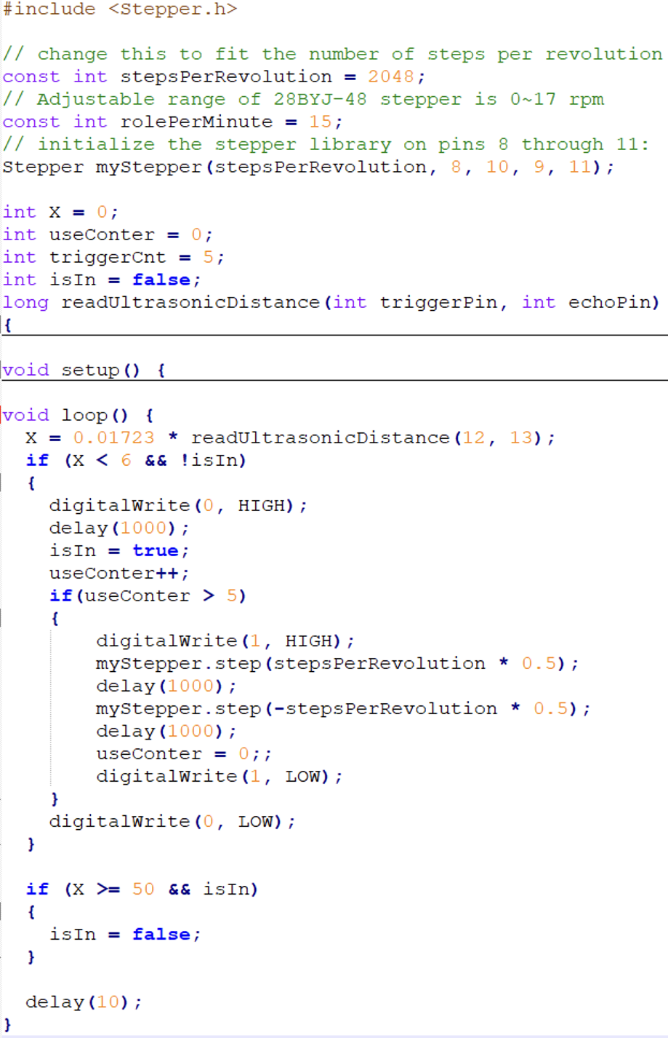
程式
眼睛(輸入)
轉動(輸出)
-詢問眼睛是否看到東西
-看到5次後轉動馬達

